Slide 1
北京航空航天大学
软件学院2026年推免
北京航空航天大学 软件学院
段岳辰

Slide 2
个人基本情况

Slide 3
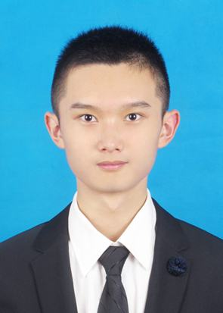



个人教育经历
本科就读于北京航空航天大学软件学院，推免综测GPA 3.88，排名17/159，已取得推免资格。
大二学年加权平均分排名专业第七，获得国家奖学金，校级优秀生等荣誉
多门核心专业课程取得95分以上

Slide 4
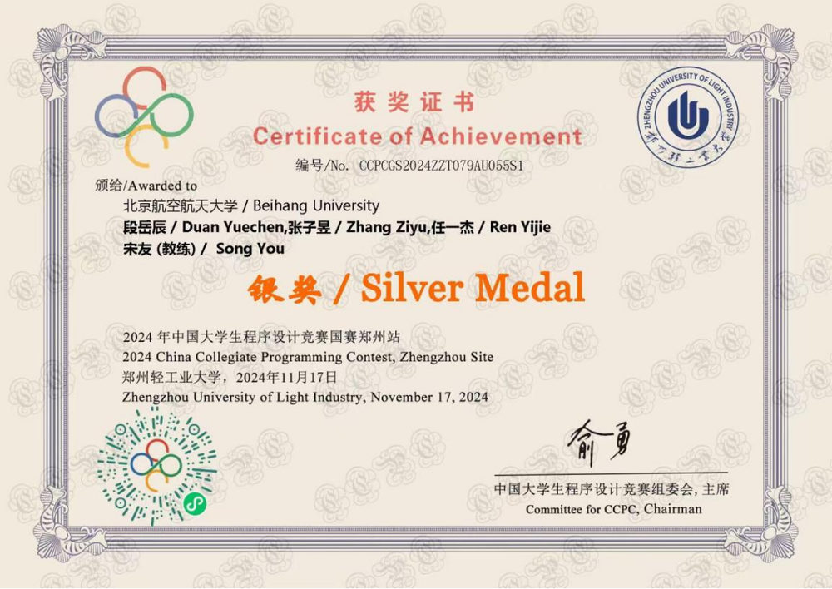
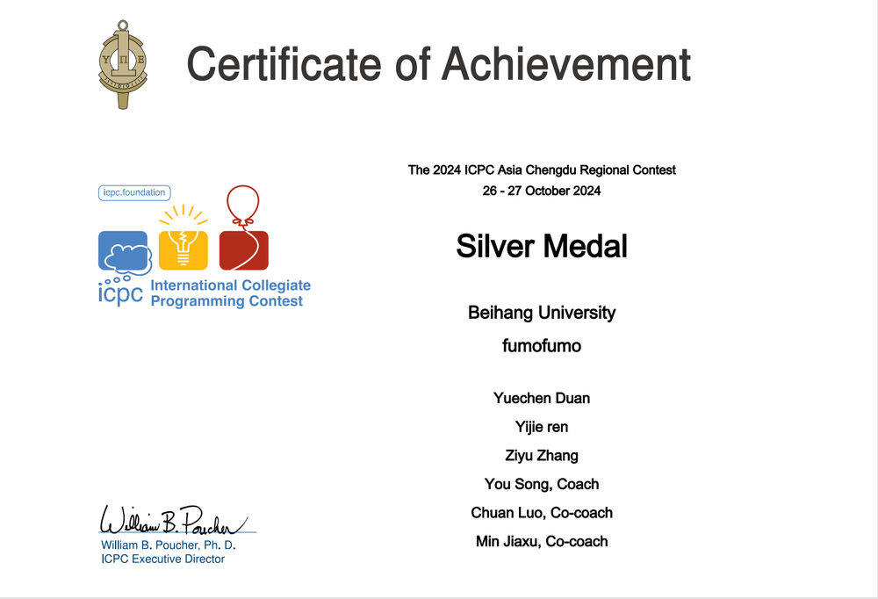
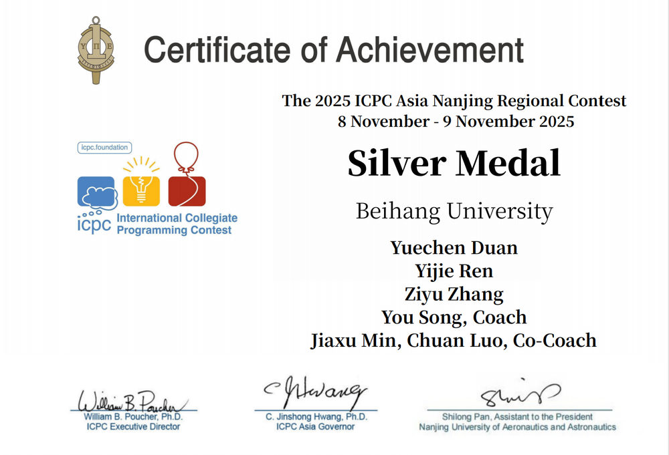
学科竞赛 ACM竞赛
比赛 | 奖项
2024年国际大学生程序设计竞赛（ICPC）成都站 | 银牌
2025年国际大学生程序设计竞赛（ICPC）南京站 | 银牌
2024中国大学生程序设计竞赛（CCPC）郑州站 | 银奖
2025年国际大学生程序设计竞赛（ICPC）武汉邀请赛 | 银牌
2024年国际大学生程序设计竞赛（ICPC）南京站 | 铜牌
2023年蓝桥杯 | 省级一等奖

Slide 5
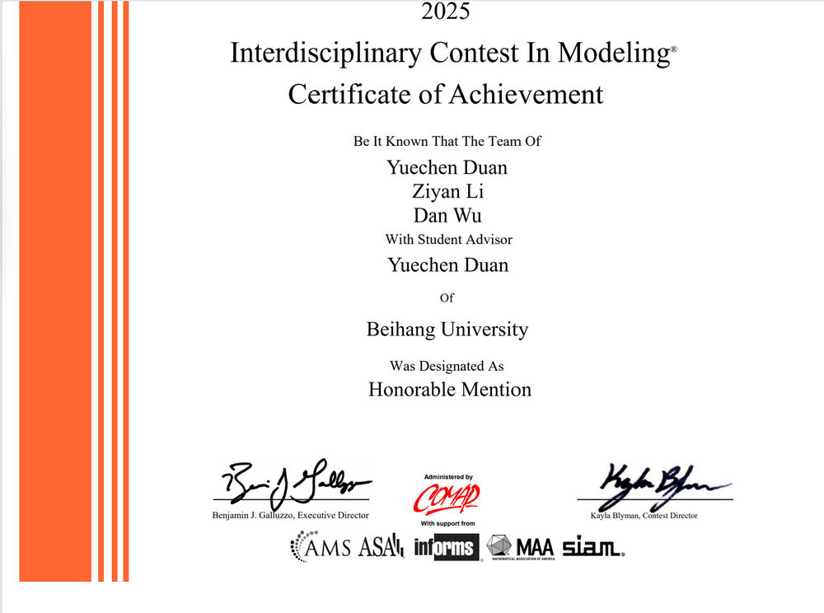

学科竞赛 数学建模竞赛
2025美国数学建模大赛H奖
2025全国大学生数学建模竞赛北京市二等奖

Slide 6
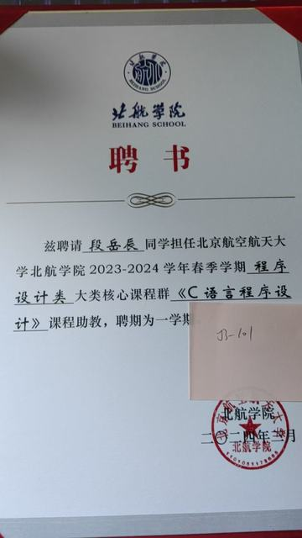
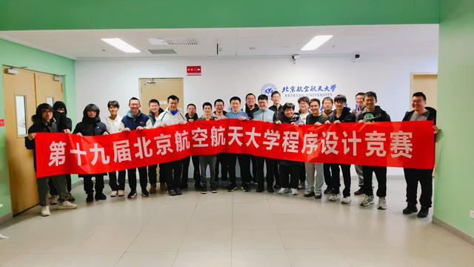
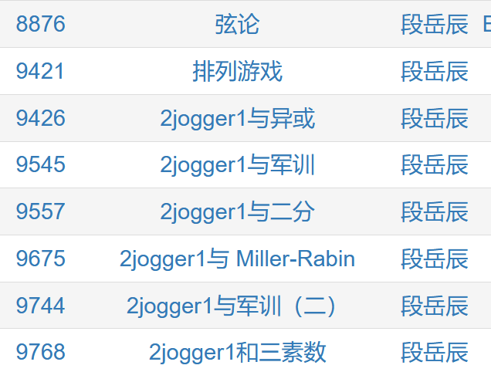
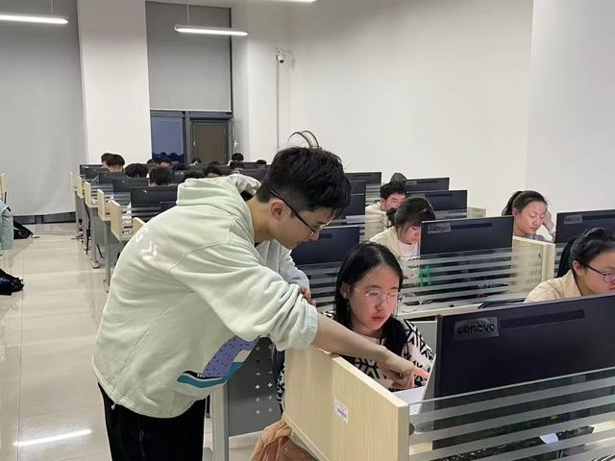
学生工作
担任了航类，信类以及软件学院程序设计类课程7次
担任程序设计基础助教组长
参与BCPC验题以及现场组织等工作

Slide 7
本科科研经历

Slide 8
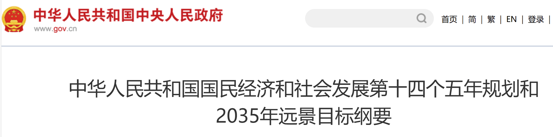
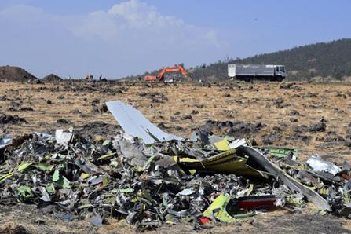
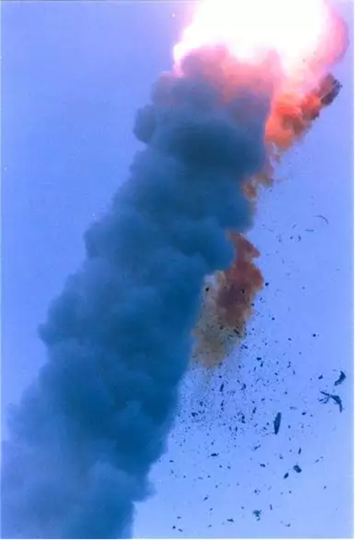
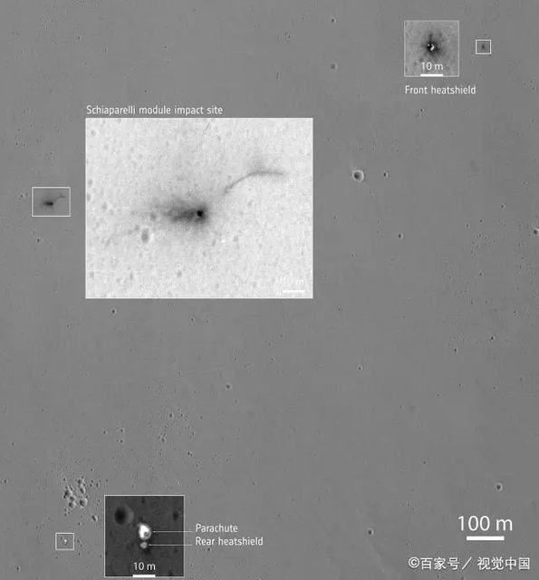

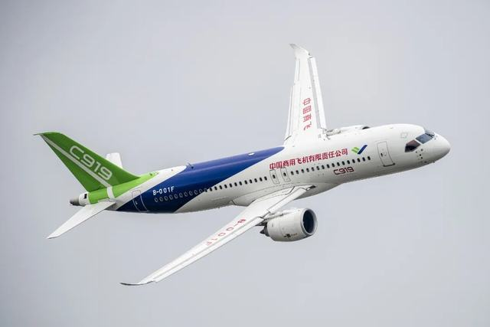
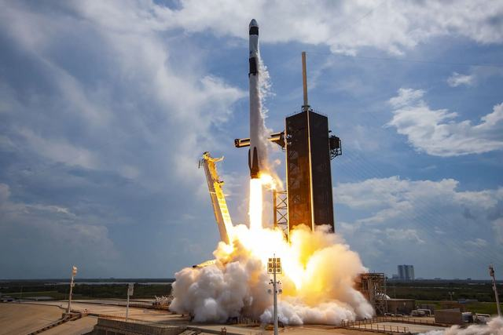
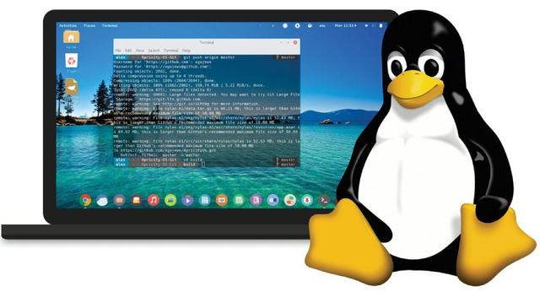
研究背景
国家
战略
软件已成为推动我国经济发展、工业生产创新的重要引擎。
保障关键软件质量是我国信息技术发展所面临的重大需求
  关键软件的故障会带来灾难性后果
  我国“十四五”规划强调，需“加快补齐基础软件瓶颈短板”、“加强软件核心技术一体化研发”和“提升关键软件产业水平”
  可靠性保障
保障软件质量是我国信息技术发展所面临的重大需求
  关键软件测试技术
  机上软件
  航天工业软件
操作系统

Slide 9
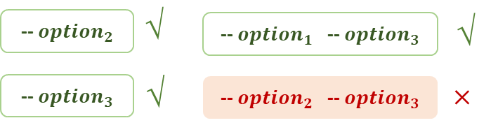
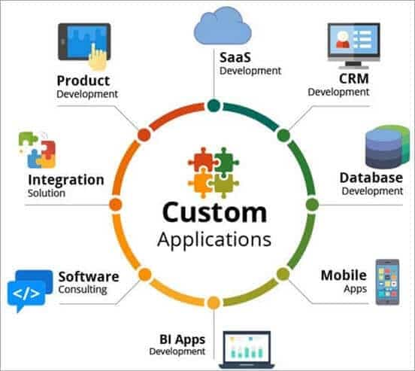
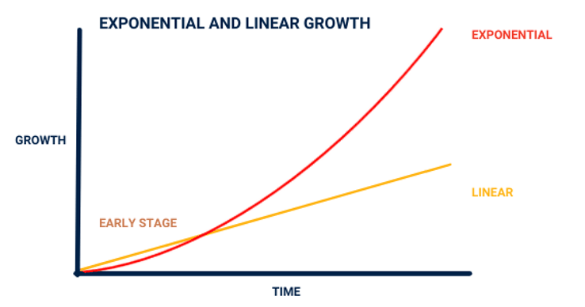




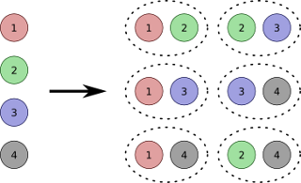



研究背景
关键软件的重要特征：高度可配置性
  Linux 提供了 1,200+ 个选项, GCC 提供了 1,000+ 个选项
gcc [-c|-S|-E] [-std=standard] [-g] [-pg] [-Olevel] [-Wwarn...] [-pedantic] [-Idir...] [-Ldir...] [-Dmacro[=defn]...] ...
  组合爆炸
$$2^{40}=1,099,511,627,776$$
  关键软件(高度可配置软件)的测试存在挑战
组合测试
t : Strength $2≤t≤6$
Covered 2-wise tuples
List of 5 covered 2-wise tuples
(P1=0, P2=1), (P1=0, P3=1), (P1=0, P4=1), (P1=0, P5=0), (P2=1, P3=1)
一组测试用例
P1 {0, 1} | P2 {0, 1} | P3 {0, 1} | P4 {0, 1} | P5 {0, 1}
0 | 1 | 1 | 1 | 0
List of 5 covered 3-wise tuples:
(P1=0, P2=1, P3=1), (P1=0, P2=1, P4=1), (P1=0, P2=1, P5=0), (P1=0, P3=1, P4=1), (P1=0, P3=1, P5=0),
  绝大部分故障是由2-6个选项交互导致
Covered 3-wise tuples
t-wise tuple: t 个变量及其取值的组合
e.g., (P1=0, P2=1) : 2-wise tuple e.g., (P1=0, P2=1, P3=1) : 3-wise tuple

Slide 10
科研项目
SplitCA: An Effective Tool for Generating 4-wise Covering Arrays
1
2
3
4
5
公开配置系统
118 个大规模实例
生成初始
3-wise CA
拆分选项集
Oᴸ / Oᴿ
按 l = 0…4 构造
T₄⁽ˡ⁾
逐组 Extend
输出 4-wise CA
分区规则：T₄⁽ˡ⁾ 中恰有 l 个选项来自 Oᴸ，其余 4-l 个来自 Oᴿ；每次只维护当前子集的覆盖状态。
实验设置
32 线程
单实例上限 1 天
内存上限 1 TB
118 个实例
对比 HSCA
AutoCCAG
记录 CA 规模
与运行时间

Slide 11
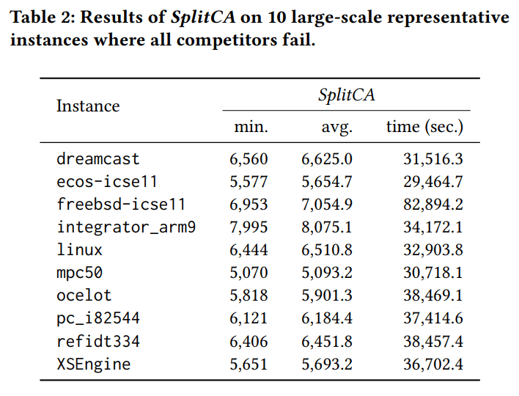
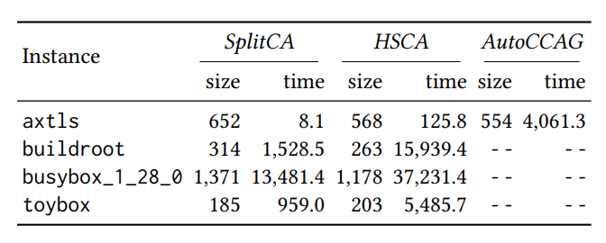
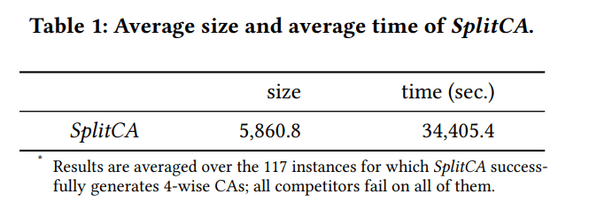
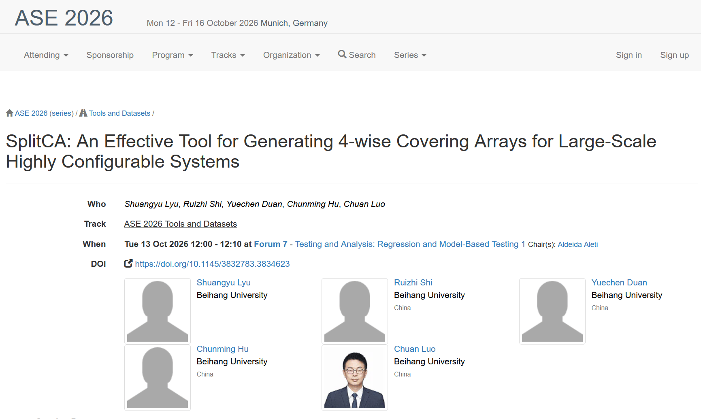
科研项目
实验结果
实验结果表明该方法在118个大规模真实系统实例中成功处理117个，而HSCA与AutoCCAG均未能完成这些实例，表明元组集合分区是突破大规模约束覆盖阵列生成瓶颈的有效途径。
该论文已被CCF A类会议ASE 2026录取，并作为其中唯一的本科生作者。

Slide 12
科研项目
SATDiv: An Effective Solver for Diverse SAT Problem
SATDiv在组合测试中是一种重要的约束配置采样（Sampling）技术：它从满足约束的配置空间中生成多个合法且差异尽可能大的样本，使有限测试用例能够覆盖更广泛的配置区域。因此，SATDiv可用于组合测试的初始测试集生成、候选配置采样和增量测试选择，为覆盖阵列构造提供高质量起点。
1
2
3
4
5
输入 CNF F
与解集规模 k
初始化
随机选变量
PGUIDE
反多数相位
解级替换
选择最大 gain
输出 k 个
多样化满足解
若 gain ≤ 0：进入变量级翻转，在保持满足性的前提下继续提升目标

Slide 13
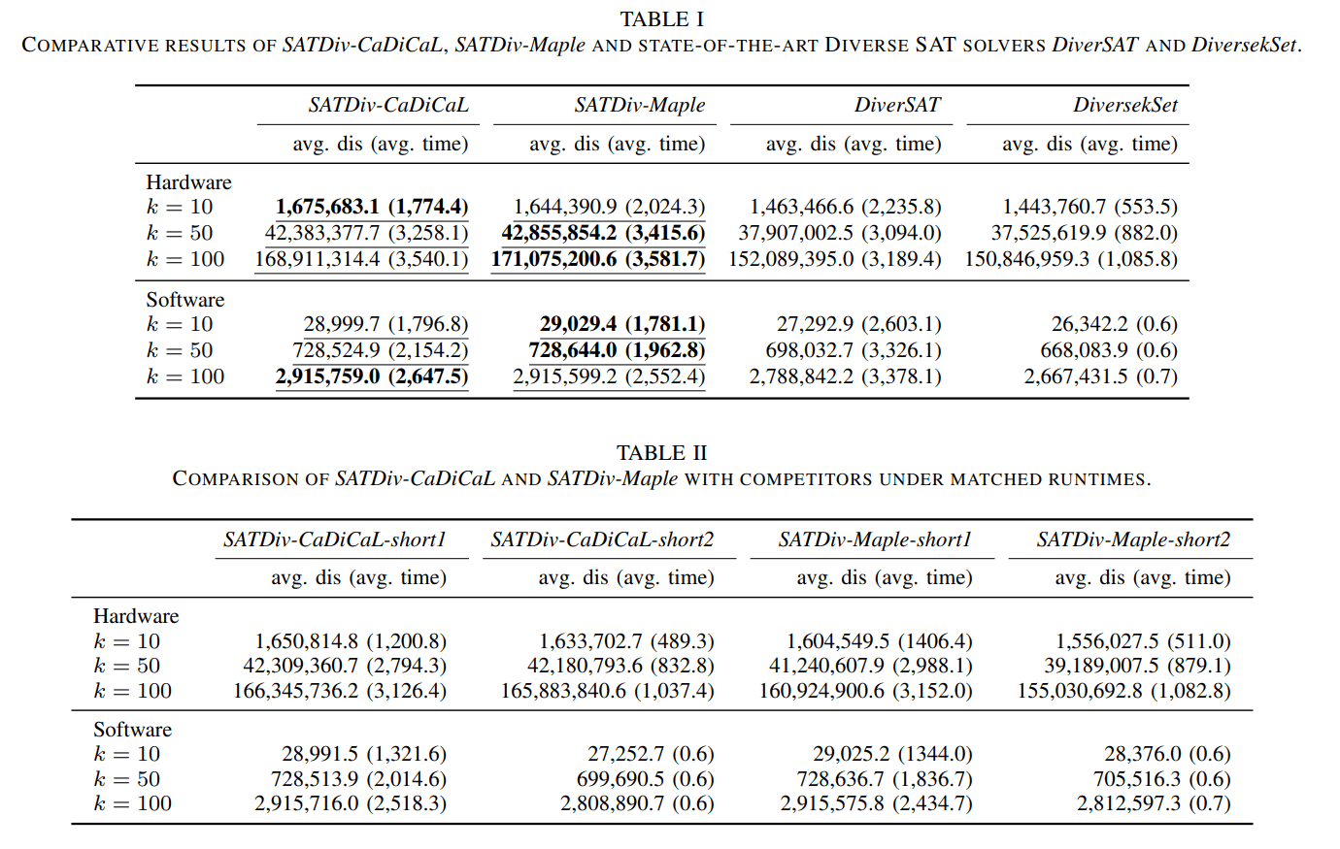
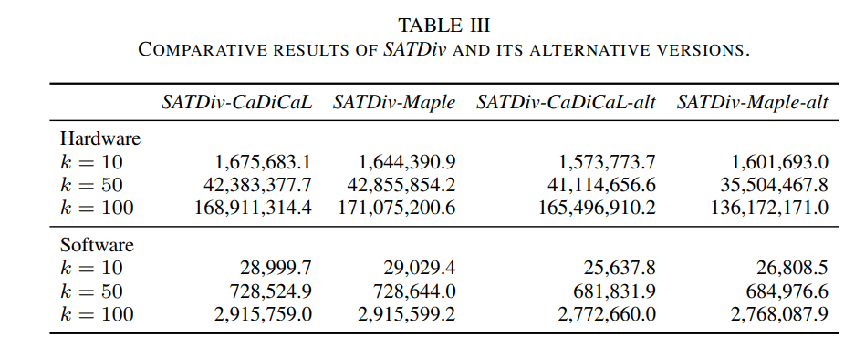
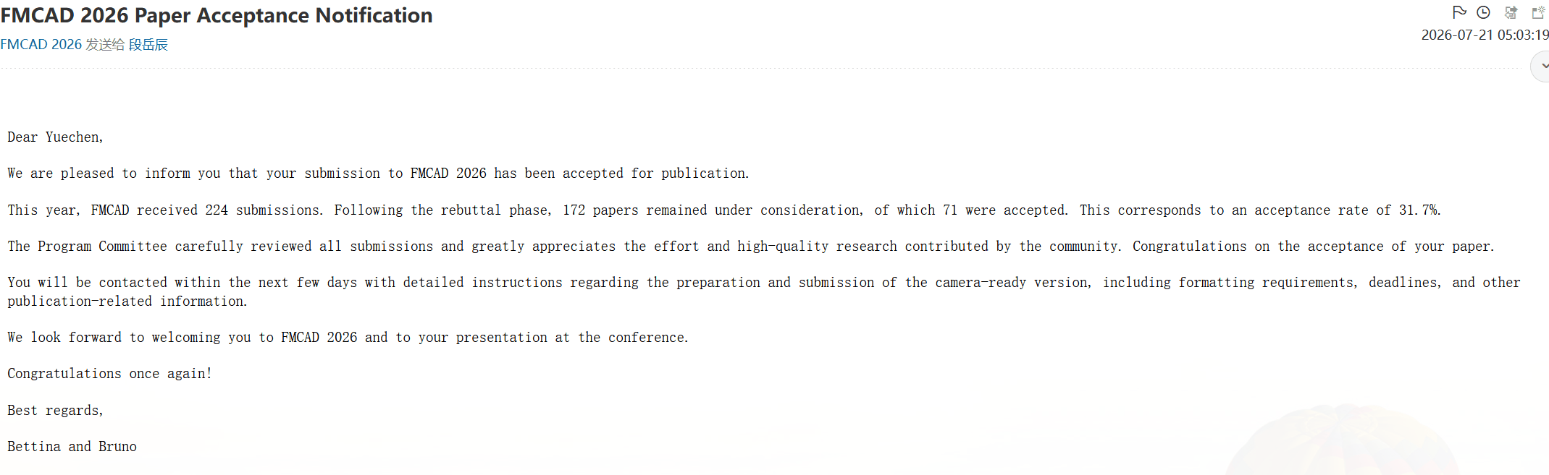
科研项目
实验结果与消融验证
通过与基线对比，可以发现两种求解后端都稳定优于基线。进行消融实验说明所进行的优化都是有效的。
该论文已被CCF B类会议FMCAD 2026录取，并作为其中唯一的本科生作者。

Slide 14
未来研究计划

Slide 15





未来研究计划
从 SAT 到 SMT：拓展约束表达与采样空间
1
2
3
SAT 采样
布尔赋值空间
理论扩展
布尔骨架 + 理论一致性
整数、实数、位向量、浮点数、字符串
SMT 采样
生成合法模型
优化理论感知的多样性
SAT 问题
可满足性模理论 SMT问题
1/0 true/false
实数
位向量
字符串
$$F={(x}_{1}⋁x_{2}) ⋀ (¬x_{1}∨¬x_{4})⋀(¬x_{1}∨¬x_{3}∨x_{4})$$
$$F=(3x+2y −z>4)∧l_{1}∧(a|b|c=11)∧(s="Success!")$$
整数
布尔
$$x_{1}$$ | $$x_{2}$$ | $$x_{3}$$ | $$x_{4}$$
True | False | False | False
$$x=3;y=2.5;z=1.2$$
$$l_{1}=true$$
$$a=10;b =00;c =01;$$
$$s="Success!"$$
布尔逻辑理论的可满足性
多种理论（如算术理论、位向量理论等）的可满足性
2026/9/19
北京航空航天大学软件学院2026年推免
15

Slide 16
未来研究计划
SMT 后续工作：求解、采样与组合测试
1
高性能 SMT 求解
面向字符串、位向量和浮点数等理论，优化传播、冲突分析与理论推理效率。
2
自适应智能 SMT
利用实例特征和贝叶斯优化构建求解器调度序列，提升跨数据集的性能与鲁棒性。
3
多样化 SMT 采样
延伸已有思路，在覆盖率、样本规模和生成时间之间取得平衡。
4
组合测试应用
将SMT采样用于编译器测试与约束组合测试，覆盖数值、字符串及混合理论交互。
2026/9/19
北京航空航天大学软件学院2026年推免
16

Slide 17
总结
个人基本
情况
• 推免综测 GPA 3.88，排名 17/159，获国家奖学金
• 参与ACM竞赛，多次获得银牌
• 参加数学建模比赛，获得美赛H奖和国赛省级二等奖
科研工作
成果
• SplitCA：解决大规模 4-wise 覆盖阵列生成问题，论文被 ASE 2026 录取
• SATDiv：面向组合测试的多样化约束配置采样，论文被 FMCAD 2026 录取
• 两项工作均作为论文中唯一的本科生作者参与
未来研究
方向
• 从SAT采样拓展到SMT求解与多样化采样
• 研究理论感知的多样性度量、自适应求解器调度与高效模型生成
• 服务编译器测试和约束组合测试，提升关键软件可靠性
2026/9/19
衷心感谢各位专家 敬请批评指正

